Slide 1
プレゼンテーション
-技能が必要な理由-
神奈川大学経済学部
経済情報処理I
平成25年度

Slide 2
経営者が大卒新人採用時に重視すること
2004年度・新卒者採用に関するアンケート調査集計結果：
（社）日本経済団体連合会 2005年1月20日 発表資料より
Notes:
経営者が新卒者に求める能力のトップはコミュニケーション能力。それはなぜか？
企業は協働のための組織

Slide 3

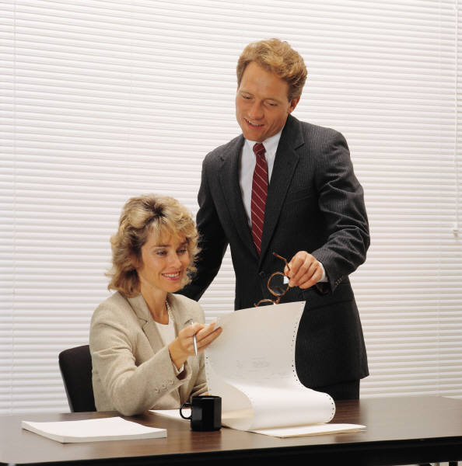
なぜコミュニケーション能力か？
組織→協働するための存在
協働する→「一人では仕事ができない」
→コミュニケーション能力は仕事に必須
組織で働く
→他のメンバーとの協働
→コミュニケーション能力
Notes:
組織→協働するための存在
協働する→「一人では仕事ができない」
→コミュニケーション能力は仕事に必須

Slide 4

コミュニケーション能力
「伝える」能力
「伝える」能力のこと
プレゼンテーション能力
  コミュニケーション能力の一部
  経済情報処理でのターゲット
コンピュータを駆使したプレゼンテーション
  コンピュータを使うことが目的ではない
  「伝える」ための小道具としてのコンピュータ利用
プレゼンテーション
Notes:
「伝える」能力のこと
プレゼンテーション能力
コミュニケーション能力の一部
経済情報処理でのターゲット

Slide 5




多様な
手法
Notes:
プレゼンテーションというとPowerPointでスライド上映会。というイメージが強いし、実際にこの授業でやるのはそのパターン。
しかし、ホワイトボードにマーカーなどのアナログな方法もプレゼンテーション手法としては有効なこともある。
ただ、この授業ではPowerPointを使った方法を学ぶ。それはなぜか？ → 企業における文房具としてのPC利用

Slide 6
なぜ
PowerPoint？
Notes:
コンピュータを駆使したプレゼンテーション
コンピュータを使うことが目的ではない
「伝える」ための小道具としてのコンピュータ利用

Slide 7
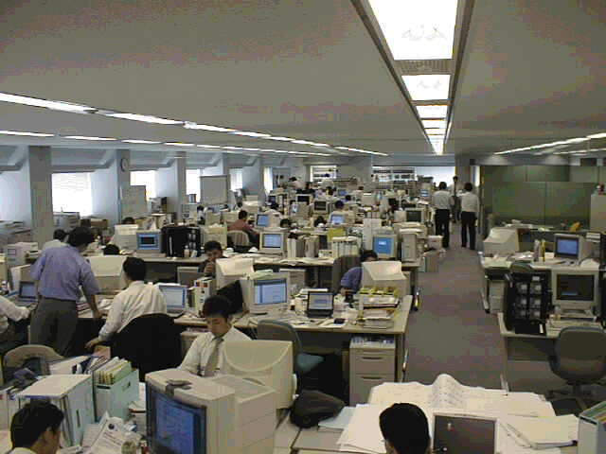
PCは事務用品
→使えて当然
Notes:
ＰＣは事務用品
普通の会社
役所
その他あらゆる組織
コンピューターは使えて当然 → 今のオフィスでは一人１台程度のPCは当たり前。仕事のフロー自体がPC前提
基礎的な知識・技能は「常識」
知らなければ社会人失格

Slide 8
読み
書き
そろばん

Slide 9
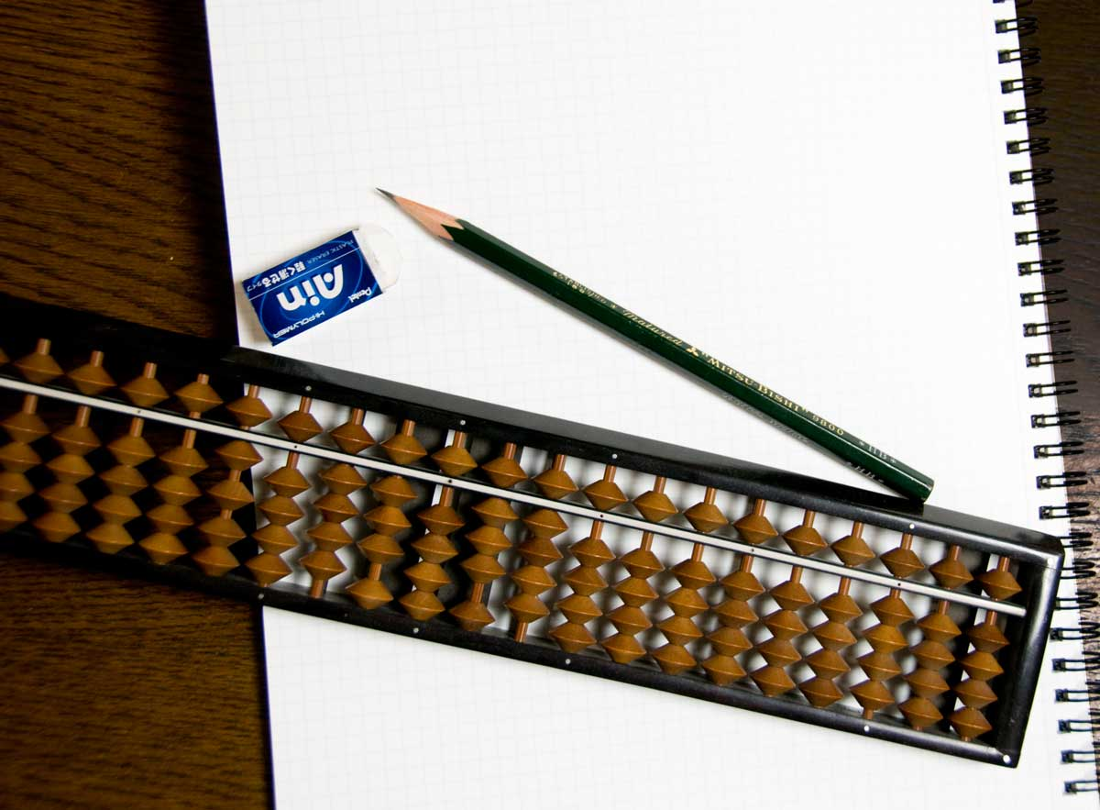
かつて
Notes:
かつての「読み書きそろばん」ツールたち。

Slide 10
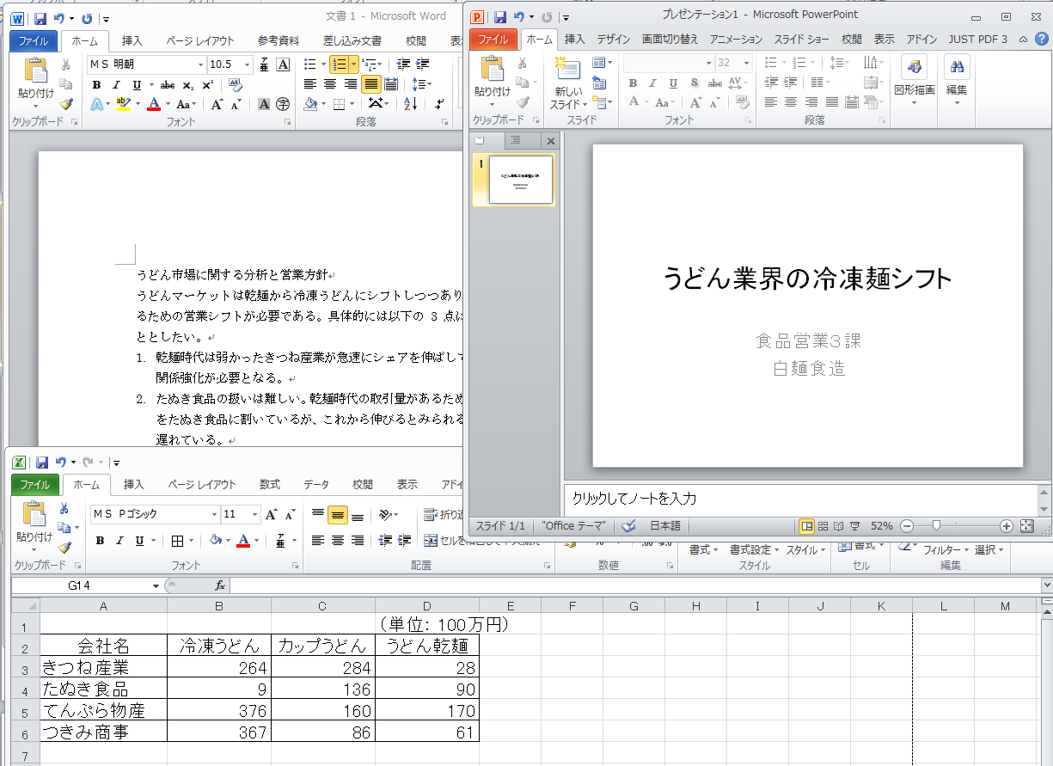
PowerPoint
Word
いま
Excel
Notes:
今の読み書きそろばんツール

Slide 11
PowerPointの位置づけ
便利な道具
  訓練が必要
  →授業で扱う
Notes:
メッセージを伝えるための道具
道具が使えない→話にならない
使えるようになるには、訓練が必要
音楽→楽器、料理→包丁といった関係と同じ
道具は料理の味を決めない
名人と同じ道具を使っても下手は下手
基礎を知って初めて応用が可能になる

